Slide 1
Результаты экологического
мониторинга реки Студенец
Лишь в одном краю известный,
Вот он, рядом наконец,
Друг из пензенского детства-
Обмелевший Студенец.
Берега его кривые,
Разливает по весне…
Он, как Волга всей России,
Очень дорог лично мне. Н Криванчиков
по исследованиям школьников группы ЮнКОР-юные краеведы одной реки

Slide 2
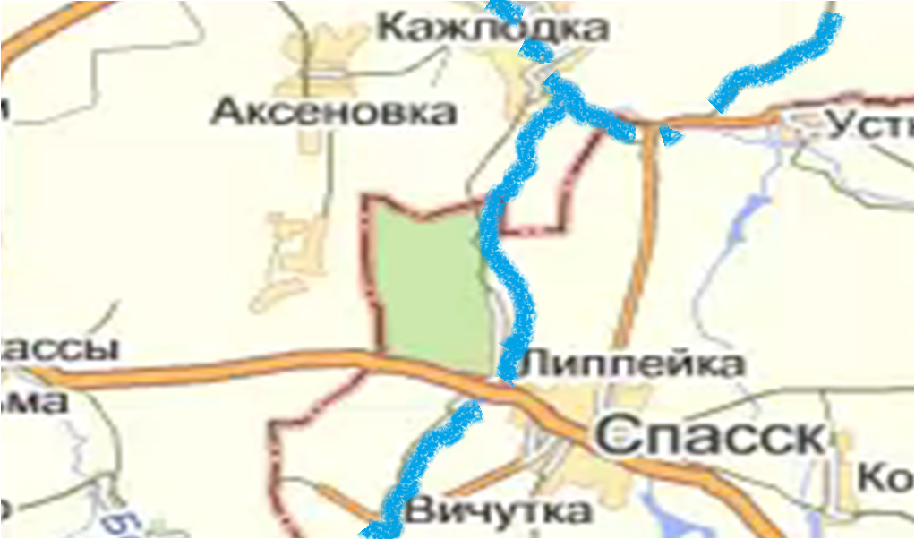
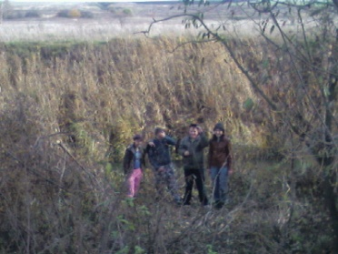
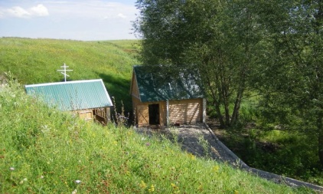
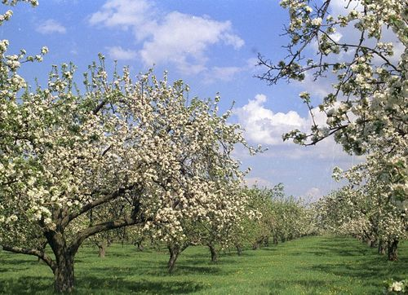
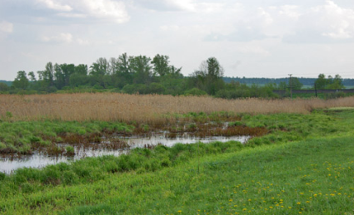
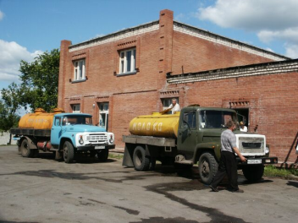
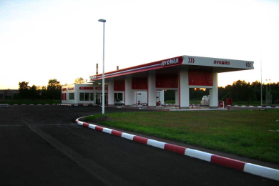
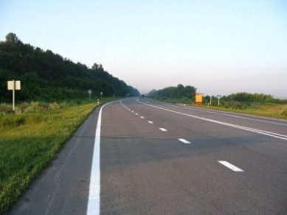
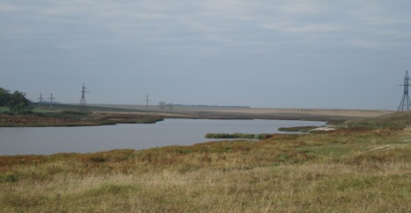
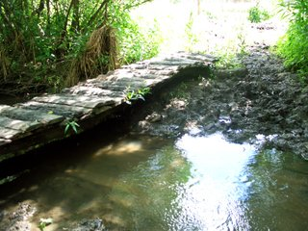
Устье
Отрицательный
объект
Нейтральный
объект
Положительный
объект
Родник в Касауровом
овраге
Спасские
сады
Спасские
сады
Пойменный
луг
Маслозавод
АЗС
Трасса
Пруд Учхоз
Исток
Исток
источники

Slide 3
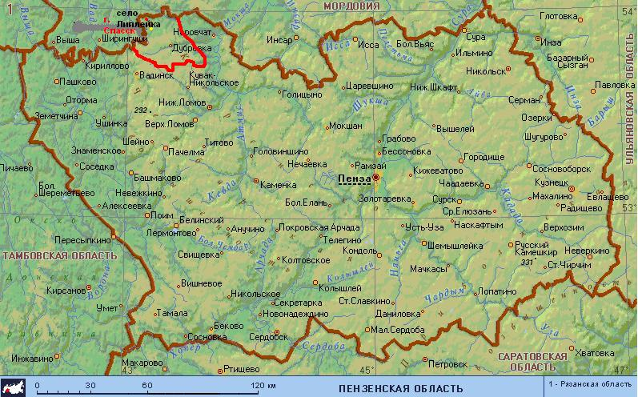
Исток реки Студенец-родник в овраге села Вичутка Спасского района Пензенской области

Slide 4
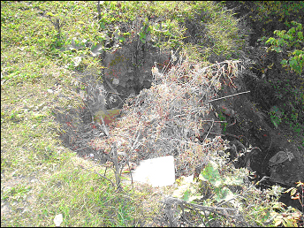
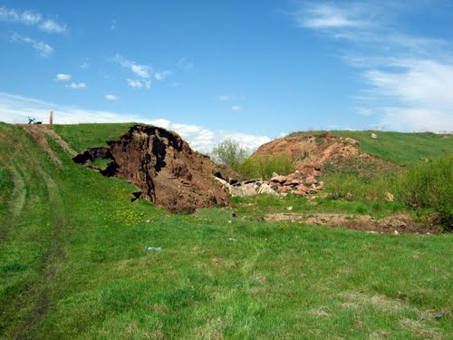
Искусственный водоём муниципальной собственности
имеет
сильно эрродированые
склоны левобережья;
полуразрушенную
плотину, построенную в 1985г.;
Берега пруда распаханы
с нарушением всяких норм,
близко к водоёму

Slide 5
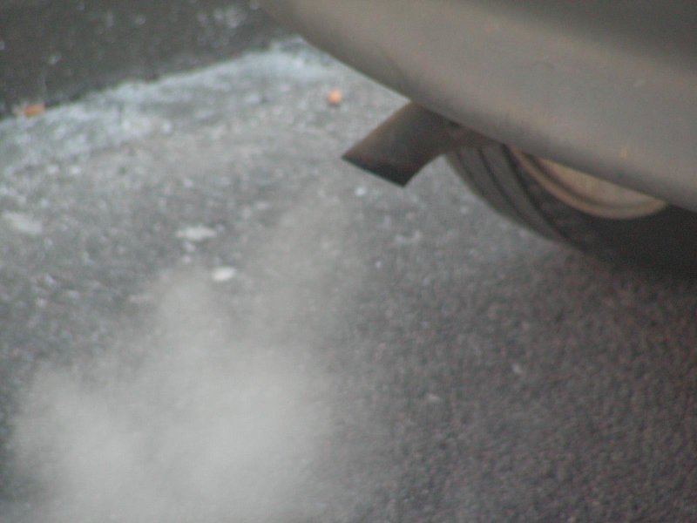
Трасса федерального значения несёт большую нагрузку на экологическое состояние реки
Через мост реки
проезжает за сутки
около тысячи
машин.
Выхлопные газы
являются продуктами
окисления и неполного
сгорания углеводородного
топлива. Выбросы выхлопных газов- основная причина
превышения допустимых концентраций токсичных веществ и канцерогенов в почве, значит и в реке.

Slide 6
Автозаправочная станция- экологически опасный объект для реки
Она имеет резервуары продуктов нефтепереработки под землёй. Возможно попадание топлива в почву, затем в реку.
Идет дополнительное загрязнение выхлопными газами.

Slide 7
Пойменный луг регулирует сток реки
За 30 лет пойменный луг полностью восстановился. Степной войлок (калдан) регулирует испаряемость и регулирует питание реки
Увеличилось био-
разнообразие луга.
Сейчас это
сенокосный луг
В последнее время
участились пожары
на лугу

Slide 8
Маслозавод- главный загрязнитель реки в1980-2004гг. Конструкция выгребной ямы
При неоднократных санкциях о нарушении экологических норм, завод допускал утечку отходов производства из выгребной ямы, пополняя ими реку Кака- правый приток реки Студенец

Slide 9
Родник в Касауровом овраге питает реку чистой и целебной водой
Взрослые и ребятишки с простудой искупаются здесь – через два дня как ничего и не было. У здорового человека душа потом поет, будто вся скверна из сердца вышла. А еще, говорят, после омовения здесь исцелялись даже бесплодные женщины
http://www.penzenskaya-pravda.ru/news.1822.htm

Slide 10
Плодовые деревья и кустарники ООО «Спасские сады» регулируют водный баланс почв и реки
На левобережье реки разбит сад более чем на 200га. Ему около50 лет.
В данное время идёт восстановительная работа по возрождению садоводства в районе.

Slide 11
Устье реки находится на границе Волго-Донской низменности и Приволжской возвышенности
и представляет собой печальное зрелище.
Участники группы ЮнКОР стоят на дне высохшего русла реки (2007год)

Slide 12
Источники:
Картинки
http://pics.livejournal.com/prohor58/pic/000x364r Касауров овраг
http://www.newmalykla.ru/attfiles/Изображение%203235.jpg
Маслозавод
http://img1.liveinternet.ru/images/attach/c/4/81/630/81630513_1.jpg
Устройство выгребной ямы
http://www.suslony.ru/Penzagebiet/Maps1980/Spassk2.jpg
Карта Беднодемьяновского района
http://vostok.r-u.org.ua/images/stories/trassa_luganshina.jpg
Трасса
http://img-fotki.yandex.ru/get/5604/searcher-80.7/0_6c63b_ba77a991_XL
Сады
http://nature-mordovia.ru/images/stories/oopt_ich_poym_lug.jpg
Пойменный луг
http://ru.wikipedia.org/wiki/Файл:Exhaust.jpg
Выхлопные газы
Использованы фрагменты исследовательских работ группы ЮнКОР Села Липлейка Спасского района Пензенской области
Завершить показ

